Slide 1

Java Integration:
Full Stack
Felipe Costa Paltrinieri

Slide 2
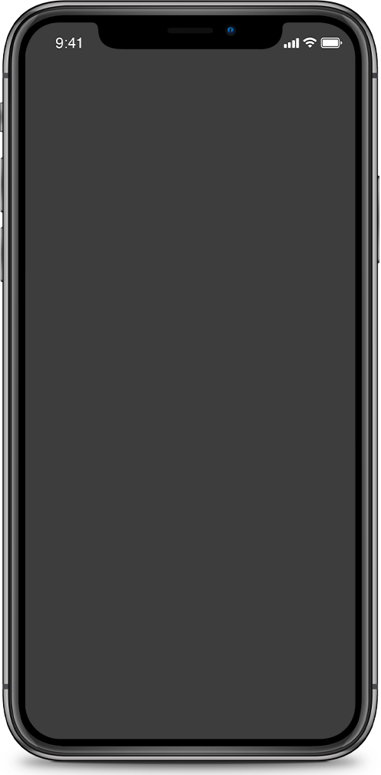

Felipe Costa
Staff engineer
fcosta.paltrinieri@gmail.com
https://www.linkedin.com/in/felipecostapaltrinieri/
15+ anos de experiencia com programação
15+ anos de experiencia com aulas
7+ anos de experiencia com JAVA + Spring
Atuação em projetos nacionais (PIX / 4790 - Itau)

Slide 3
JavaScript
JavaScript é uma linguagem de programação interpretada estruturada, de script em alto nível com tipagem dinâmica fraca e multiparadigma

Slide 4

Função JS
A função JavaScript é definida através da palavra reservada function seguida do seu nome e, caso exista, seus parametros entre chaves

Slide 5
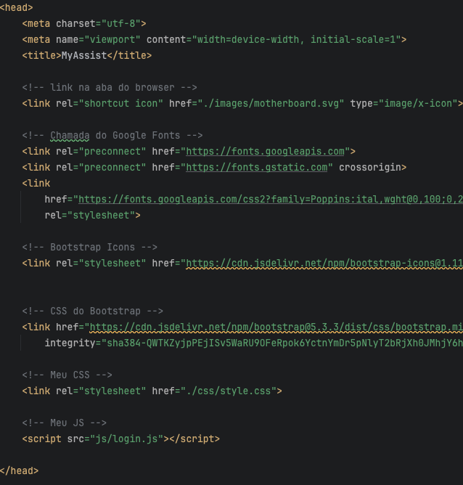
Vinculando um script JS
Para utilizer o JavaScript no HTML é necessário criar um vínculo, ou seja, indicar onde está o arquivo contendo as funções JS. Para realizar essa função usamos a tag <script> com a sua propriedade src indicando qual o caminho do arquivo JS. Essa tag pode ser encontrada, normalmente, dentro da tag <head> mas, também, pode ser utilizada em qualquer parte da sua página.

Slide 6

Chamando uma função
A função préviamente existente no arquivo JS pode ser chamada através de uma ação do HTML, como ao clicar em um elemento(onClick), ao carregar a página(onload) ou qualquer outra ação que o HTML de suporte.

Slide 7

Fetch
Fetch é a função base do JS para realizar chamadas REST, com ela é possível definir verbos, headers, body e tudo que for necessário para realizar a conexão com o backend.
Sua estrutura básica é fetch(“url”) ela sempre retornará uma promessa de execução, ou seja, uma Promise<Response>.

Slide 8
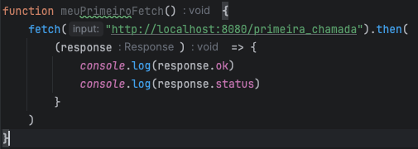

Promise
Promise é a promessa de execução da chamada, para ser mais rápido em sua resposta e não sobrecarregar o front com dados, o fetch retorna essa váriavel contendo informações importantes como:
Status
Sucesso
Para acessa-los precisamos aguardar o carregamento dessa informação, nesse exemplo utilizaremos o .then() para o JS saber que após a chamada deve realizar aquela ação

Slide 9
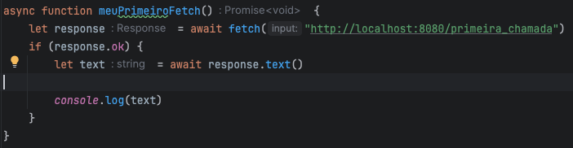
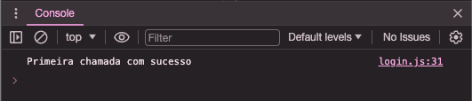
Promise Body
Após o primeiro resultado (status / code), precisamos pedir para o promise para ele carregar o body da resposta. Nesse caso, utilizaremos a função .text() visto que nosso retorno é um texto simples e, deixaremos de utilizar o .then para utilizarmos o await antes das funções que precisam ser carregadas.

Slide 10
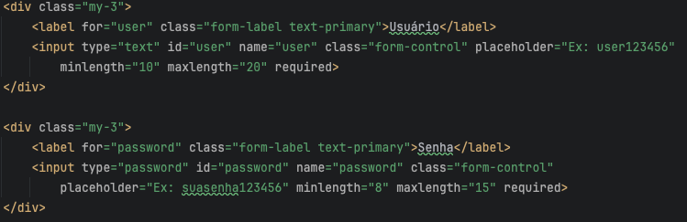
Seletores HTML
Para obter dados do nosso HTML, é necessário utilizar seletores para obter seu valor, para isso é necessário que o campo tenha id estabelecido. Sendo assim possível de utilizer o document.getElementById(“idDoElemento”)

Slide 11
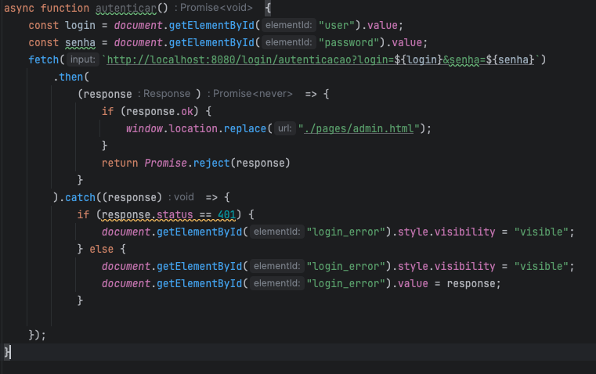
Autenticação
Com o auxilio dos seletores e do fetch, conseguimos então validar o nosso login e redirecionar para a página de OS

Slide 12
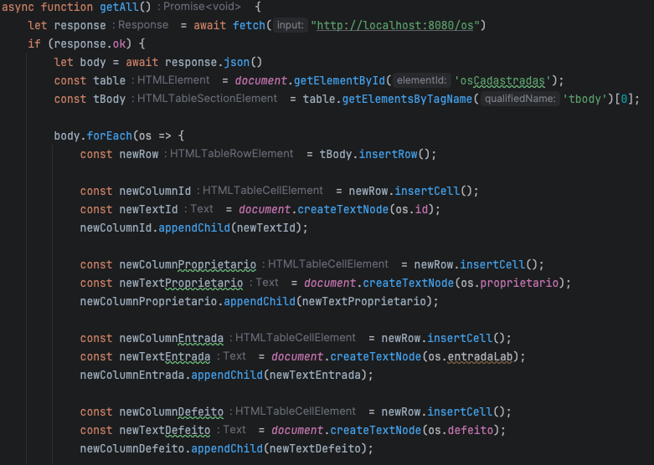
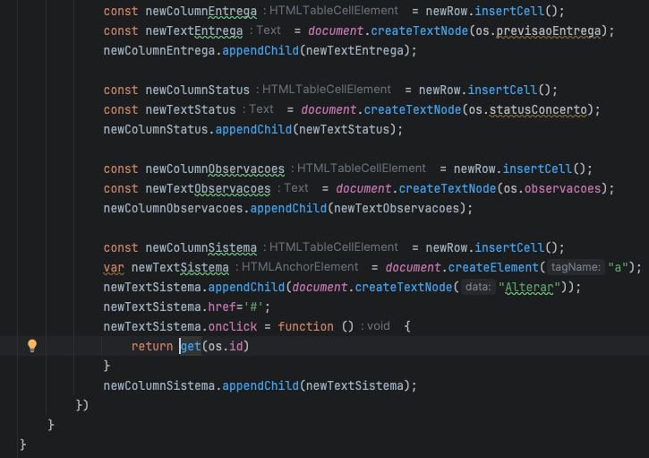
Populando tabelas
Para popular a nossa tabela de OS utilizaremos o próprio JS para criar nossos elementos dentro da tabelas com funções de criar linha, célula e elemento nativas. Note que aqui utilizamos o .json() para obter o JSON retornado pelo backend.

Slide 13
Desafio: Criar o GET para alterar a OS

Slide 14
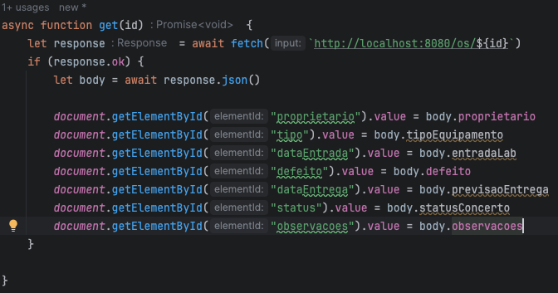
Trazer informações para tela
Mais uma vez, utilizando apenas fetch e seletores conseguimos trazer as informações do backend para nossa página

Slide 15
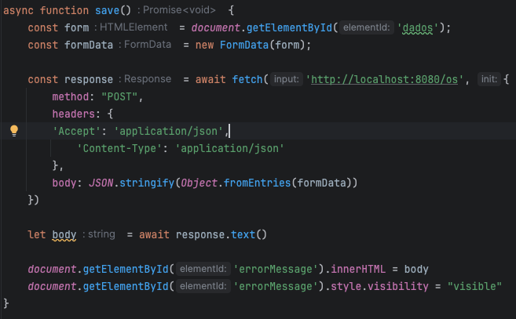
Salvar informações do formulário
De uma forma simples, o JS permite que convertamos o formulário em um JSON, dessa forma facilitando a criação do payload de entrada. Isso conseguimos utilizando o FormData e o JSON.Stringify como mostra o exemplo abaixo

Slide 16
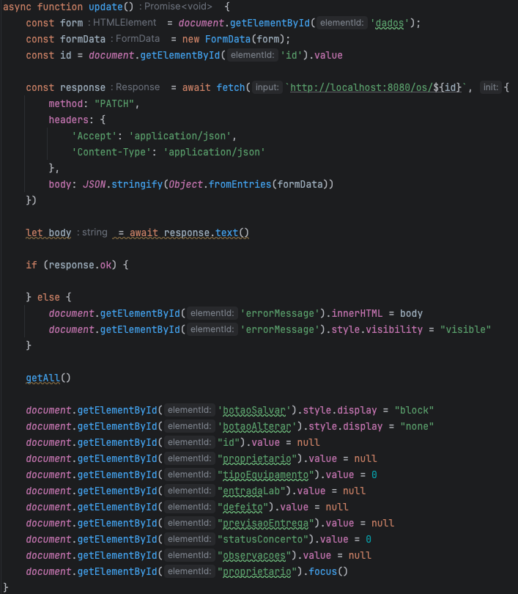
Atualizar informações do formulário
Assim como para salvar, o atualizar utiliza de fetch e seletores, alterando apenas o método para PATCH dentro das propriedades do fetch.

Slide 17
Dúvidas?

